Slide 1
Proceso de fabrica

Slide 2
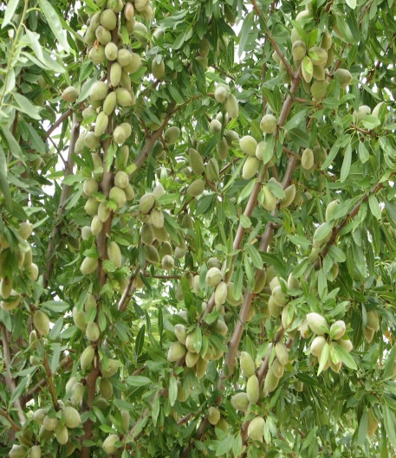
Floración y recolecta
La fecha de floración del almendro varía según la región, y nos da una idea de como está siendo el invierno. Es determinante para el futuro de la cosecha. Sobre principios de septiembre los agricultores recogen el fruto mediante un paraguas con vibración y nos lo hacen llegar directamente de las plantaciones a nuestras instalaciones.

Slide 3
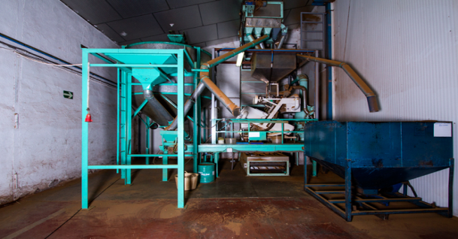
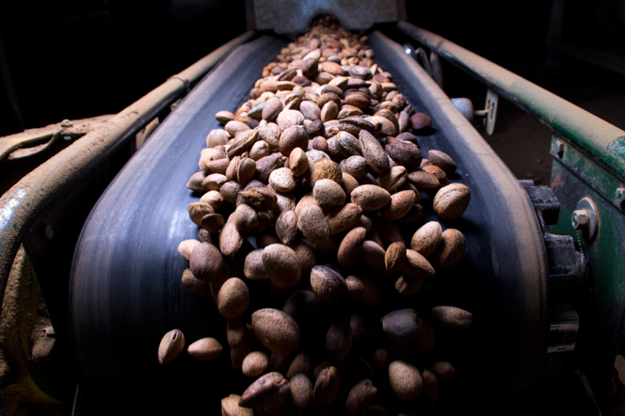
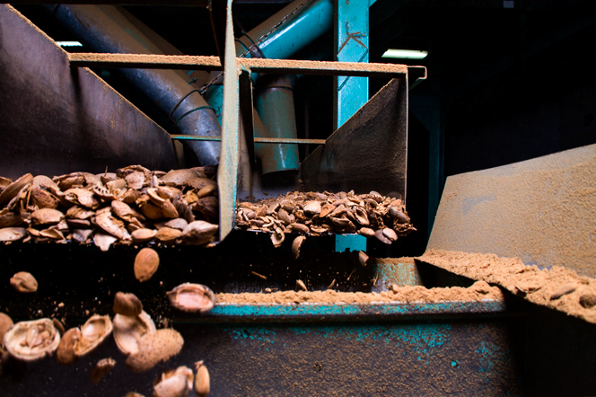
Recepción y descascarado
Una vez recibida la almendra en cascara, pasa al partidor donde se parte y se separa la cascara del grano. Este es cribado en diferentes calibres para su venta.

Slide 4
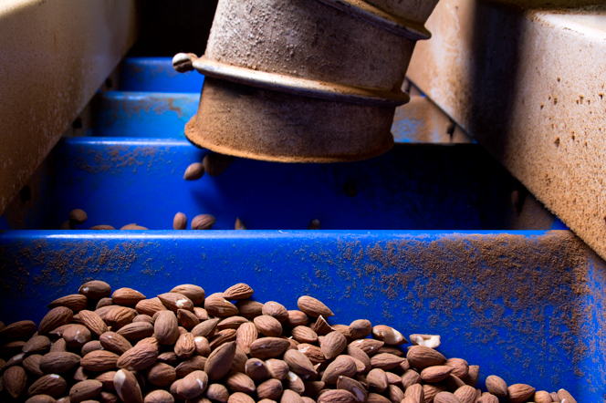
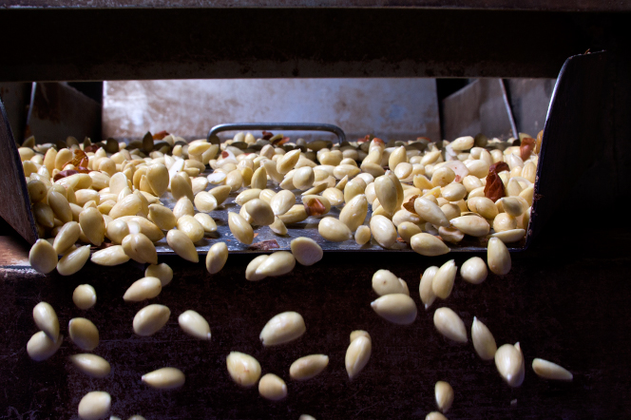
Repelado
Aquí el grano de almendra con piel se introduce en la máquina de repelado, y mediante un proceso a alta temperatura y humedad, sale sin piel.

Slide 5
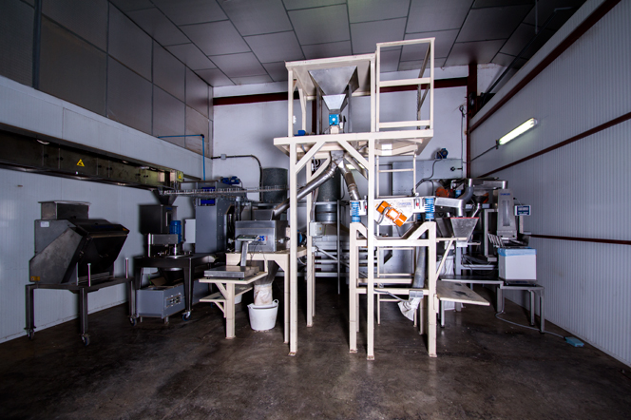
Sala de industrializado
En ella se hacen los procesos de transformación de la almendra para obtener almendra laminada, almendra granulada, bastones de almendra y harina de almendra. Este industrializado se usará principalmente en el mundo de la repostería.

Slide 6
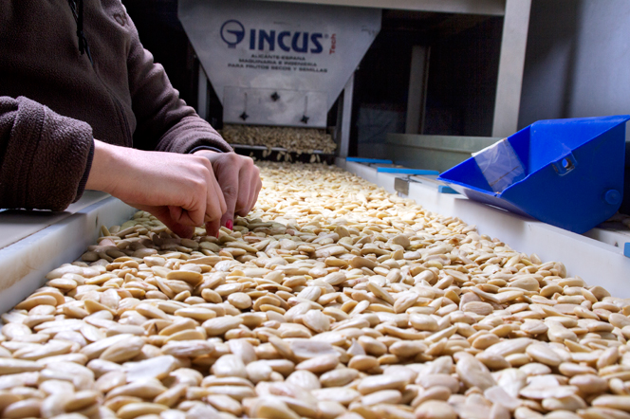
Selección
En esta zona, la almendra que se comercializará en forma de grano sin piel, se repasa mediante varios procesos electrónicos de avanzada tecnología, para separar las almendras fragmentadas y mitades del grano perfecto. Finalmente, mediante una selección manual se eliminan el grano que presente manchas o imperfecciones, consiguiendo así un producto totalmente limpio.

Slide 7
creador:
Rocío

